Slide 1


ARQUITETURA PARA CONTROLE DE ACESSO ÀS MEMÓRIAS EM CHIP BASEADA EM APRENDIZADO DE MÁQUINA PARA PROCESSADORES MANYCORE
Matheus Alcântara Souza
Orientador: Prof. Dr. Henrique Cota de Freitas
20 de agosto de 2018

Slide 2
Agenda
Introdução
  Contextualização, Problemas e Objetivos
Estado da arte
  Conceitos e trabalhos relacionados
Metodologia
Proposta de arquitetura
Cronograma e produção científica

Slide 3
Introdução

Slide 4

Contextualização
Demanda por desempenho e aumento do volume de dados

Slide 5
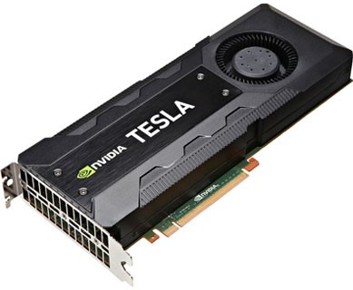
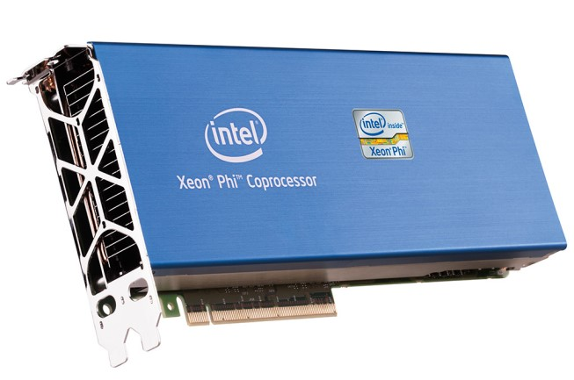
Contextualização
Surgiram as arquiteturas paralelas (escalabilidade?)
Nvidia Tesla K40
2880 CUDA cores
Intel Xeon Phi
61 cores

Slide 6
Contextualização
Redes-em-chip (NoCs)
Substituir interconexões tradicionais
Comunicação facilitada
Arquiteturas com escalabilidade (núcleos) foram criadas (Exascale computing: 10¹⁸ FLOPS)
Kalray MPPA-256
Sunway SW-26010
> NoC e Memória distribuída em clusters

Slide 7
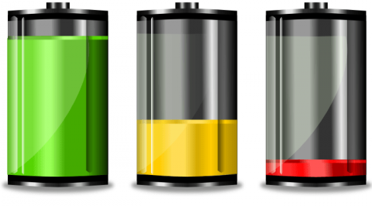
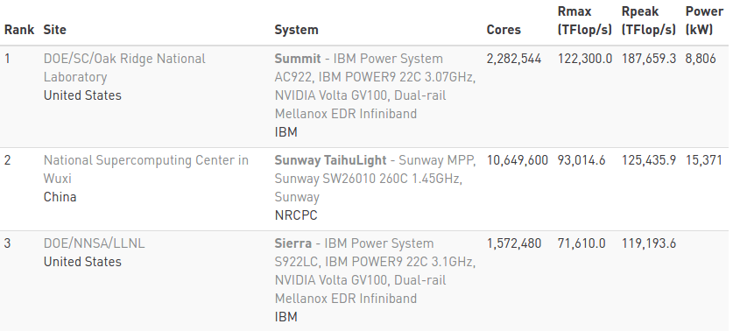
Contextualização
Eficiência energética é um problema

Slide 8
Problema
Arquiteturas manycore atuais
NoC oferece escalabilidade
Mas e o sistema de memória?
  Tamanho (volume de dados)
  Acesso simultâneo (vários núcleos)
  Latência de acesso

Slide 9
Problema
Quais características do sistema de memória e de interconexão devem ser consideradas em uma solução dinâmica para os problemas de acesso justo às memórias pelos diversos núcleos?
Há uma necessidade por mecanismos de controle para garantir o acesso justo à memória, com alta largura de banda e baixa latência

Slide 10
Hipótese
Aprendizado de máquina
  Alocação de dados em memória
  Controle de acesso à memória
  Roteamento e fluxo de dados
  Entrada: características da arquitetura e carga de trabalho
  Saída: sinais de controle da arquitetura

Slide 11
Objetivo
Projeto de arquitetura parametrizável
para controle de acesso justo às memórias em chip
baseado em aprendizado de máquina
em arquiteturas de processadores manycore com NoC
com foco em eficiência energética

Slide 12
Contribuições
Módulo de controle parametrizável para uma arquitetura manycore baseada em NoC e clusters
Uso de aprendizado de máquina no módulo
  (e.g., K-Means e Redes Neurais Artificiais)
Modificações na arquitetura para suporte do módulo

Slide 13
Conceitos, Estado da arte e trabalhos correlatos

Slide 14
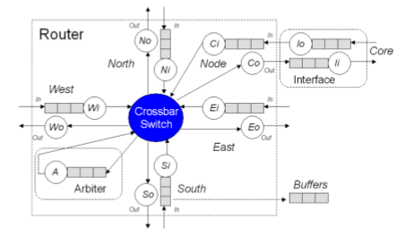
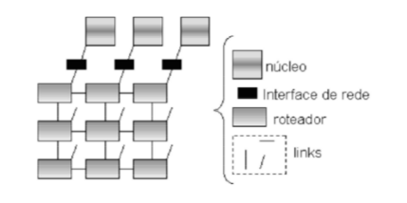
Redes-em-chip
Exemplo de rede-em-chip e de roteador

Slide 15
Redes-em-chip
Aspectos importantes
  Roteamento
  Encaminhamento
  Canais virtuais
  Buffers
  Interface de rede

Slide 16
Redes-em-chip: propostas relacionadas
CoreVA-MPSoC: A Many-Core Architecture with Tightly Coupled Shared and Local Data Memories (Ax et al., 2018)
  Arquitetura em clusters com scratchpads compartilhadas
  Nível de memória com acesso remoto pela interface de rede
Network Interface with Task Spawning Support for NoC-Based DSM Architectures (Zaib et al., 2015)
  Geração de tarefas (threads) em clusters remotos
  Sincronização da geração de tarefas feita pela interface de rede, e não por software

Slide 17
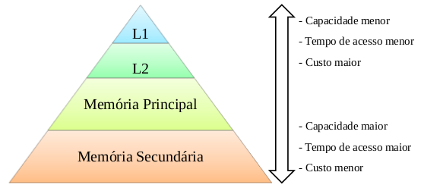
Sistemas de memória
Hierarquia baseada em caches
Princípios de localidade espacial e temporal

Slide 18
Sistemas de memória
Classificação de memórias
  Memórias compartilhadas e distribuídas
Classificação segundo o compartilhamento
  UMA e NUMA

Slide 19
Sistemas de memória
O problema de coerência
  O uso de caches
Scratchpads vs. caches
  Gerência manual vs. Gerência automática
  Cache miss

Slide 20
Sist. memória: propostas relacionadas
LMStr: the case for hardware controlled scratchpad memory for general purpose processors (Siddique et al., 2016)
  Local Memory Store
  Scratchpads atuando como caches, controlada por hardware
A Novel Object-Oriented Software Cache for Scratchpad-Based Multi-Core Clusters (Pinto e Benini, 2014)
  Esquema de cache em software, usando as scracthpads
  Implementado no processador STHORM/P2012

Slide 21
Sist. memória: propostas relacionadas
Automating the Application Data Placement in Hybrid Memory Systems (Servat et al., 2017)
  Sistema híbrido de memória, ou heterogêneo
  Alocação de dados próxima ao núcleo de processamento
Optimization of Data Allocation on CMP Embedded System with Data Migration (Du et al., 2017)
  Migração de dados em Non-Volatile Memories (NVMs)
  Reduzir operações de escrita em memória com um método baseado em programação dinâmica

Slide 22
Sist. memória: propostas relacionadas
A CA based scheme of cache zone prediction for data migration in CMPs (Das et al., 2014)
  Autômatos celulares para prever zona de cache mais adequada para um dado, e migrá-lo
  Classificação de requisições de acesso dos núcleos
A Hardware Approach to Fairly Balance the Inter-Thread Interference in Shared Caches (Selfa et al., 2017)
  Particionamento de caches gerenciado por hardware
  Associação das aplicações às partições de cache, balanceando o uso da memória

Slide 23
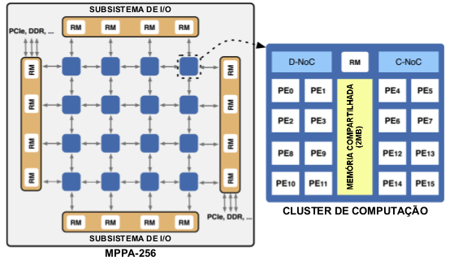
Arquiteturas existentes
Kalray MPPA-256

Slide 24
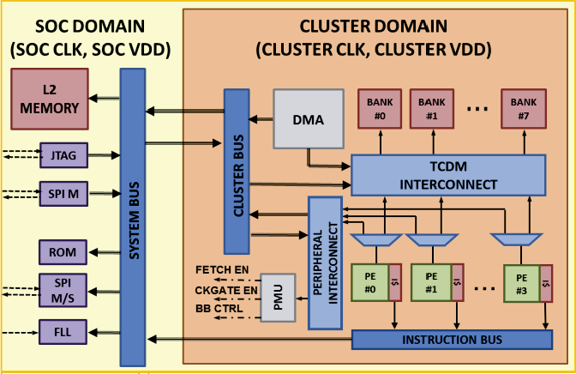
Arquiteturas existentes
PULP - Parallel Ultra Low Power

Slide 25
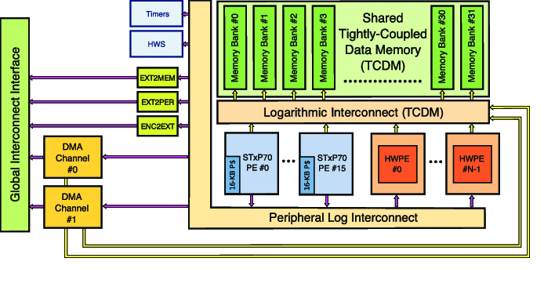
Arquiteturas existentes
STHORM / P2012

Slide 26
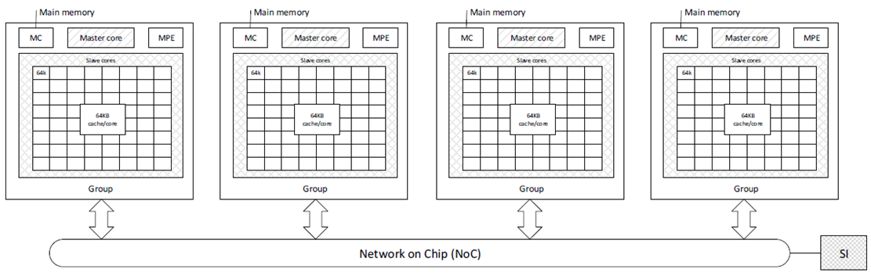
Arquiteturas existentes
Sunway SW26010

Slide 27
Aprendizado de máquina em HPC
Load balancing with neural network (Sallami e Alousi, 2013)
  Distribuição de cargas de trabalho em nós de processamento
  Balanceamento de carga
  Rede neural artificial
Adaptive OpenMP Task Scheduling Using Runtime APIs and Machine Learning (Qawasmeh, Malik e Chapman, 2015)
  Escalonamento de tarefas com OpenMP em tempo de execução
  5 algoritmos de aprendizado de máquina

Slide 28
Aprendizado de máquina em HPC
Machine-Learning-based Performance Heuristics for Runtime CPU/GPU Selection (Hayashi et al., 2015)
  Análise do tamanho dos laços e quantidade de instruções
  SVM: escolha da arquitetura mais adequada (GPU ou CPU)
A Machine Learning Approach to Mapping Streaming Workloads to Dynamic Multicore Processors (Micolet, Smith e Dubach, 2016)
  Mapeamento de cargas de trabalho em ambiente heterogêneo (reconfigurável)
  Definição da quantidade de threads e o local de execução, baseado em parâmetros da arquitetura

Slide 29
Aprendizado de máquina em HPC
Whirlpool: Improving Dynamic Cache Management with Static Data Classification (Mukkara, Beckmann e Sanchez, 2016)
  Classificação estática com base nas faltas em cache
  Gerenciamento dinâmico de caches para alocação dos dados
Machine learning enabled power-aware Network-on-Chip design (DiTomaso et al., 2017)
  Redirecionamento de sinais na NoC, armazenando dados nos roteadores (bloqueio de links)
  Decisão do bloqueio feito por aprendizado de máquina

Slide 30
Aprendizado de máquina em HPC
PreNoc: Neural Network Based Predictive Routing for Network-on-Chip Architectures (Kinsy, Khadka e Isakov, 2017)
  Rede neural artificial para roteamento adaptativo
  Análise da situação dos elementos da NoC
    Ocupação de canais virtuais
    Latência média
    Probabilidade de seleção de canal virtual

Slide 31
Metodologia

Slide 32
Metodologia
Revisão do estado da arte e literatura correlata
  Conceitos sobre NoC e sistemas de memória
  Trabalhos correlatos
  Arquiteturas existentes
  Aprendizado de máquina para HPC
Planejamento teórico da arquitetura
  Exploração de espaço de projeto
  Aspectos arquiteturais
  Módulo de controle

Slide 33
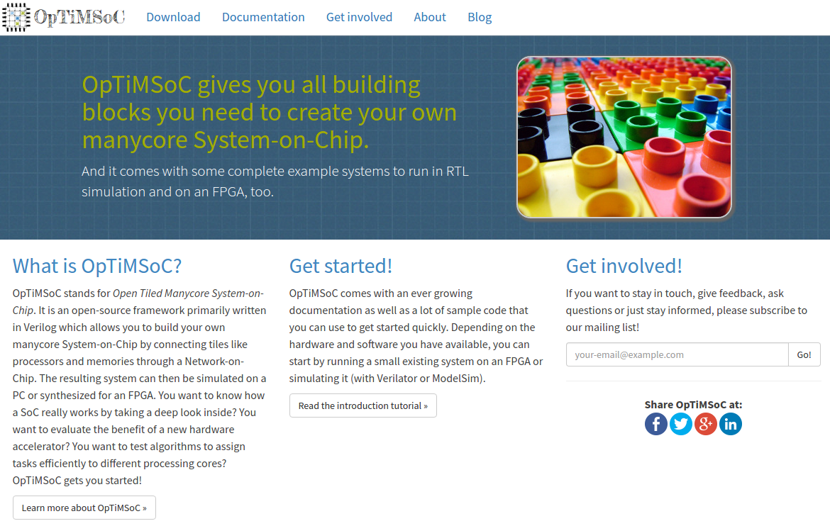
Metodologia
Projeto da arquitetura
  OpTiMSoC: Open Tiled Manycore System-on-Chip
  Descrição de hardware e simulação
  Construção do módulo proposto e validação

Slide 34
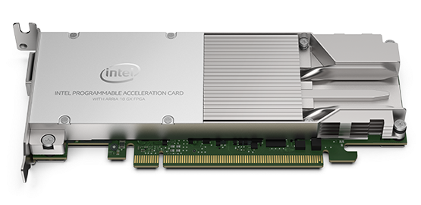
Metodologia
Protótipo de hardware
  Prototipagem em FPGA

Slide 35
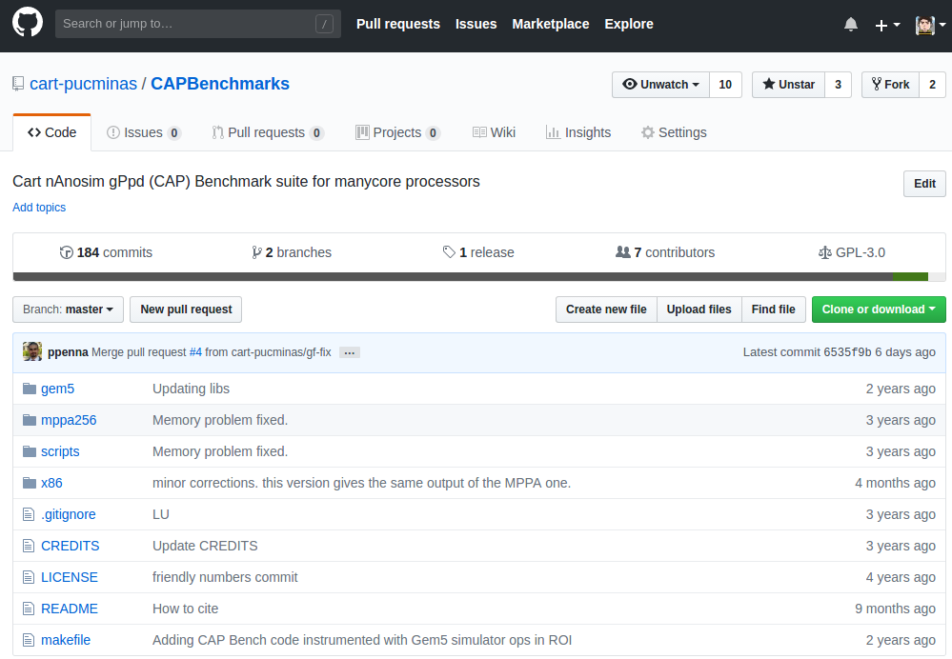
Metodologia
Avaliação do projeto e resultados
  Benchmark (CAP Bench) e métricas de avaliação

Slide 36
Proposta de arquitetura

Slide 37
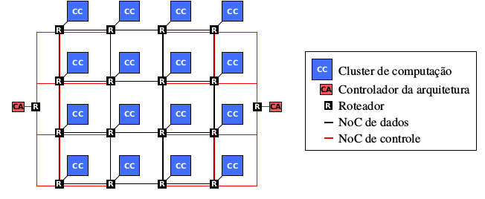
Proposta de arquitetura
Exemplo de arquitetura com o módulo proposto (CA)

Slide 38
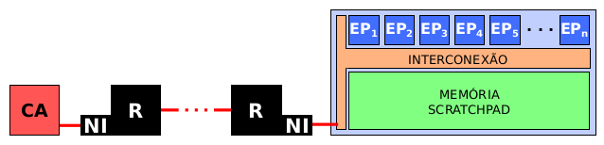
Proposta de arquitetura
Comunicação entre o controlador e o cluster de computação

Slide 39
Proposta de arquitetura
Algoritmo K-Means
  Algoritmo em hardware
  Redução de complexidade (dados de entrada)
  Mapeamento de dados
  Mapeamento das threads
Outras possibilidades:
  Árvores de decisão
  Redes neurais artificiais

Slide 40
Cronograma e publicações

Slide 41
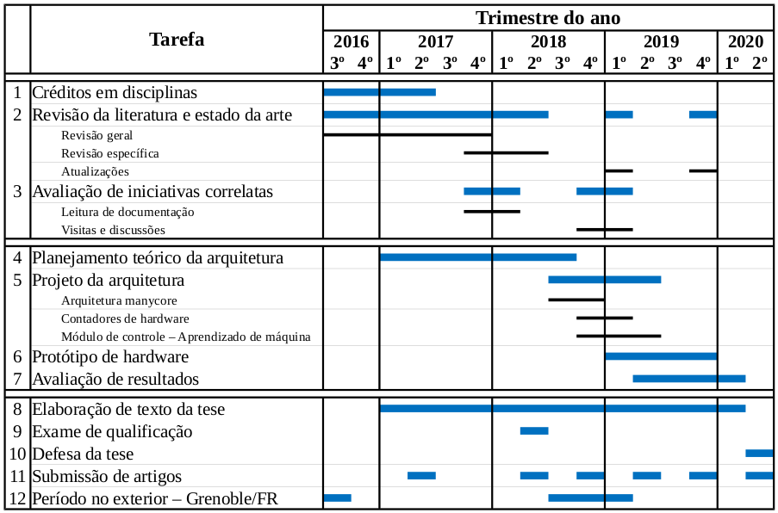
Cronograma

Slide 42
Produção científica
Projeto e Avaliação de uma Arquitetura do Algoritmo de Clusterização K-means em VHDL e FPGA (WSCAD 2017)
Energy Efficient Parallel K-Means Clustering for an Intel Hybrid Multi-Chip Package (HPML 2018)
A survey on the application of FPGAs and OpenCL towards Deep Learning (em elaboração)

Slide 43



Agradecimentos

Slide 44
ARQUITETURA PARA CONTROLE DE ACESSO ÀS MEMÓRIAS EM CHIP BASEADA EM APRENDIZADO DE MÁQUINA PARA PROCESSADORES MANYCORE
Matheus Alcântara Souza
Orientador: Prof. Dr. Henrique Cota de Freitas
20 de agosto de 2018

